Slide 1
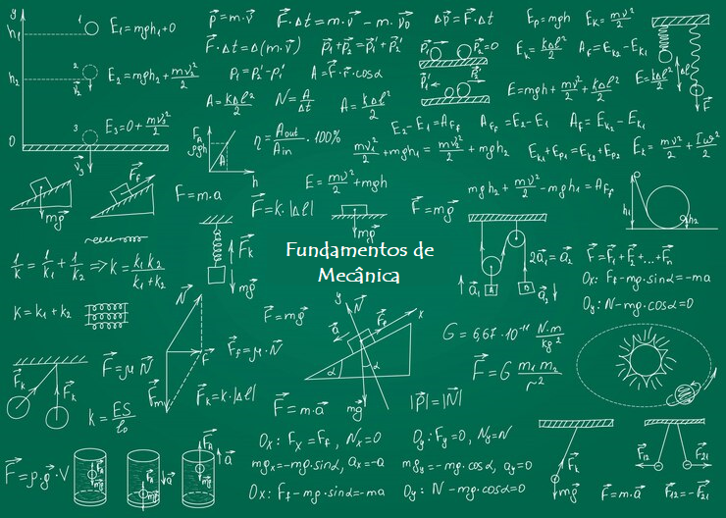
Fundamentos de Mecânica 4300151 - Primeiro semestre de 2022
24ª aula – Força de Atrito de contato entre sólidos. As leis de Amontons
Nilberto H. Medina e Vito R. Vanin
medina@if.usp.br, vanin@if.usp.br
27/06/2022

Slide 2
Objetivos
Detalhamento da Força de Atrito de contato entre sólidos
Leis de Amontons:
Considere que $N$ é a intensidade da componente perpendicular à superfície de contato da força de interação entre dois sólidos – a força Normal, e que a área de contato é A.
De acordo com essas leis, a força de atrito:
é oposta ao deslocamento relativo dos corpos na área de contato, ou à sua tendência
tem intensidade que independe da área de contato A porque
é proporcional à pressão sobre a superfície, $\frac{N}{A}$ $F_{atrito}∝\frac{N}{A} ∙A ∝N$
à área de contato, $A$
tem intensidade:
se não há movimento: ${|\vec{F}}_{atrito estático}|≤μ_{e} N$
se há movimento: ${|\vec{F}}_{atrito cinético}|=μ_{c} N$ *e* é independente da velocidade

Slide 3
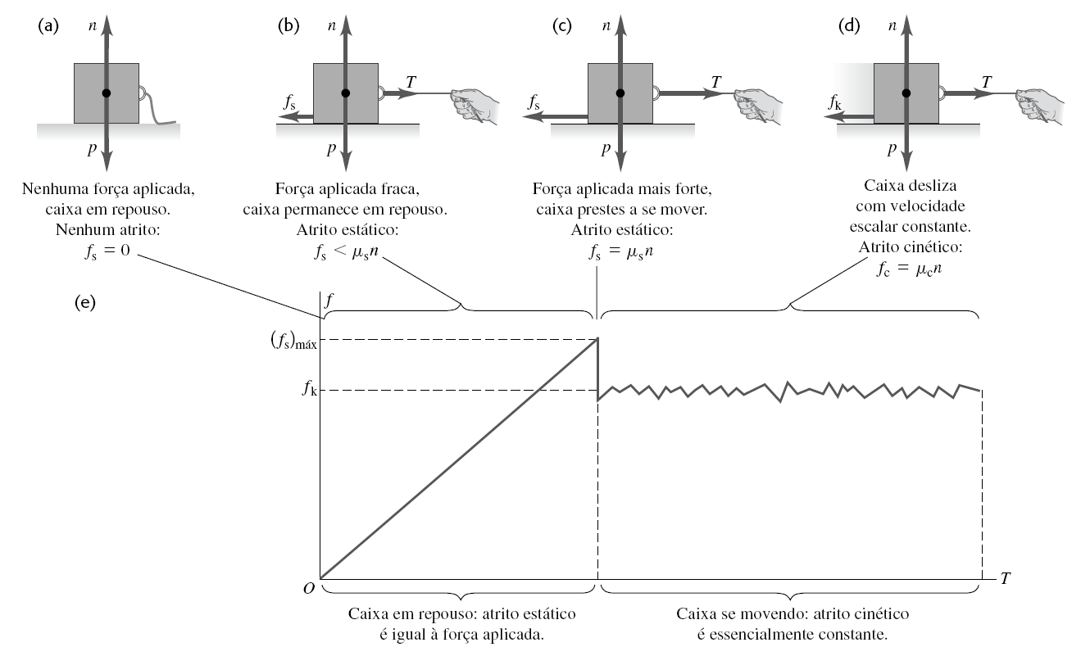
As leis de Amontons da Força de Atrito

Slide 4
Ex. 1 L13. Bloco é arrastado por força na direção horizontal
Bloco de massa m = 5 kg repousa sobre o chão horizontal. O coeficiente de atrito cinético entre o bloco e o chão é μ = 0,6 e o estático é apenas um pouco maior. Em t = 0 s, uma força horizontal de módulo constante 50 N é aplicada sobre o bloco até t = 3 s, quando cessa completamente. Use $g$ = 10 m/s² .
y
a) Diagrama de corpo livre
Equações: $$em x: F_{x}−F_{at}=ma (i)$$
x
$$em y: N−P=0 → N=P=mg (ii)$$
$${\vec{R}}_{ }$$
$${\vec{N}}_{ }$$
$Sabendo que F_{at}≤μ_{e}N, vem F_{at}≤0,6 \left(5×10\right)=30 N$
$${\vec{F}}_{ }$$
Como F supera a força de atrito, vai haver movimento e a força de atrito terá intensidade igual a $μ_{c}N=0,6∙50=30$ N
$${\vec{F}}_{at}$$
$${\vec{P}}_{ }$$
de 0 a 3 s, de (i):
$$F_{Rx}=F_{x}−F_{at}=50−30=20 N$$
A partir de 3s, até parar, de (i):
$$F_{Rx}=0−F_{at}=−30 N$$
Após parar, de (i):
o sinal menos indica sentido oposto a Ox
$$F_{Rx}=0−F_{at}=0 N$$

Slide 5
b) Esboce o gráfico da aceleração do bloco.
$$de 0 a 3 s a_{x}=\frac{20}{5}=4\frac{m}{s^{2}}→v\left(3 s\right)=12 \frac{m}{s}$$
$$F_{Rx}=ma_{x}, portanto$$
$$de 3 s a t_{f} {a′}_{x}=\frac{−30}{5}=−6\frac{m}{s^{2}}→ t_{f}=5 \text{s}$$
A área entre a curva e Ot de 0 a 3 s deve ser igual à área de 3 a 5 s,
porque a velocidade final é igual à inicial,
que era nula

Slide 6
c) Gráfico da velocidade do bloco
$$intervalo 0≤t≤3 s$$
$$v=v_{o}+at$$
$$v=0+4t$$
$$intervalo 3≤t≤5 s$$
$$v=v_{o}+at$$
$$v=12−6\left(t−3\right)=30−6t$$
Ambas as equações em m/s p/ t em s
d) Instante em que o bloco para
O bloco para em t = 5 s
e) Distância percorrida
$∆x=\frac{b∙h}{2}=\frac{5∙12}{2}=30$m

Slide 7
Então de 0 a 3 s $F_{Rx}$ = 20 N e de 3 a 5s $F_{Rx}$ = −30 N, depois nula

Slide 8
Ex. 2 L13. Criança parada no batente da porta
Uma criança se mantém suspensa do chão e parada no batente de uma porta empurrando as laterais do batente com os pés conforme esboço ao lado. O coeficiente de atrito estático entre o calçado e o batente é 0,8 e a massa da criança é 35 kg.
Esboce o diagrama de corpo livre correspondente à criança.
Mostre que a componente normal da força da criança sobre o batente esquerdo tem mesmo módulo e sinal contrário àquela sobre o batente direito.
Calcule o valor mínimo da componente normal da força da criança sobre o batente.
Calcule o módulo da força da criança sobre o batente, quando a componente normal tem o valor mínimo para sustentá-la na posição da figura.

Slide 9
Ex. 2. Criança parada no batente: diagrama de corpo livre
Uma criança se mantém suspensa do chão e parada no batente de uma porta empurrando as laterais do batente com os pés conforme esboço ao lado. O coeficiente de atrito estático entre o calçado e o batente é 0,8 e a massa da criança é 35 kg.
Esboce o diagrama de corpo livre correspondente à criança.
$${\vec{F}}_{at,e}$$
$${\vec{F}}_{at,d}$$
$${\vec{C}}_{E}$$
$${\vec{N}}_{D}$$
$${\vec{N}}_{E}$$
$${\vec{C}}_{D}$$
$${\vec{P}}_{ }$$

Slide 10
Ex. 2 – Criança parada no batente, conclusão
Mostre que a componente normal da força da criança sobre o batente esquerdo tem mesmo módulo e sinal contrário àquela sobre o batente direito.
y
Segunda lei de Newton
$$\sum{\vec{F}={\vec{F}}_{R}=m\vec{a}=\vec{0}}$$
Em x $\left|{\vec{N}}_{E}\right|−\left|{\vec{N}}_{D}\right|=0→$
$$N_{E}=N_{D}=N (i)$$
com $\left|{\vec{N}}_{E}\right|=N_{E}$ e $\left|{\vec{N}}_{D}\right|=N_{D}$
x
$${\vec{F}}_{at,e}$$
$${\vec{F}}_{at,d}$$
Em y $F_{at,e}+F_{at,d}−P=0 (ii)$
Calcule o valor mínimo da componente normal da força da criança sobre o batente.
$${\vec{C}}_{E}$$
$${\vec{C}}_{D}$$
$${\vec{N}}_{D}$$
$${\vec{N}}_{E}$$
$F_{at}≤μN→F_{at,e}+F_{at,d}$ $≤μN_{E}+μN_{D}$
Subtraindo $P$ dos dois lados e usando $(ii)$→
$${\vec{P}}_{ }$$
$$0≤μN_{E}+μN_{D}−mg$$
$$mg≤μN_{E}+μN_{D}$$
Usando $\left(i\right)→mg≤2μN_{ }$
$$F_{at}=\frac{P}{2}$$
Supondo $F_{at,e}=F_{at,d}=F_{at}, de (ii)→$
$$N≥\frac{35×10}{2\left(0,8\right)}=219 N$$
${\vec{F}}_{E(criança)}=−N_{E}\vec{i}−\frac{P}{2}\vec{j}→\left|{\vec{F}}_{E\left(criança\right)}\right|≥\sqrt{{219}^{2}+{175}^{2}}=280$ N

Slide 11
Ex. 3 L13 - Bloco sobre a mesa horizontal é arrastado
y
Um bloco com 10 kg de massa repousa sobre uma superfície horizontal. O coeficiente de atrito cinético entre o bloco e a superfície é μ = 0,5. No instante t = 0 s, aplica-se uma força de módulo 80 N, em uma direção que forma 30º com a horizontal conforme a figura ao lado, que atua por 10 s, durante os quais o bloco acelera. g=10 m/s²
F
x
Determine a velocidade atingida pelo bloco imediatamente após cessar a força.
Diagrama de corpo livre
Decompondo as forças: $em x: F_{x}=F\cos{θ ; em y:F_{y}=F\operatorname{sen}{θ}}$
Equações:$em x: F\cos{θ}−F_{at}=ma (i)$
$$em y: N−P+F sen θ=0 (ii)$$
$${\vec{N}}_{ }$$
$${\vec{F}}_{ }$$
$${\vec{F}}_{at}$$
$$θ=30^{o}$$
$${|\vec{F}}_{at}|=μN=μ\left(P−F sen θ\right)=μ(mg−F sen θ)$$
$${\vec{P}}_{ }$$
$${|\vec{F}}_{at}|≤0,5×\left(100−40\right)=30 N$$
$${|\vec{F}}_{R}\left|=F\cos{θ}−{|\vec{F}}_{at}\right|=ma$$
$$ma=69−30$$
$$a=3,9 m/s^{2}$$
$$como v_{0}=0 \frac{m}{s} , então v=0+3,9 \left(10\right)$$
$$v=39 m/s$$

Slide 12
Qual a distância percorrida deste t = 0 s até parar ?
Após cessar a força, diagrama de corpo livre.
$$N=P → N=100 N$$
$${\vec{N}}_{ }$$
$${|\vec{F}}_{at}|=μN=μ\left(100\right)=50 N$$
$${\vec{F}}_{at}$$
$${|\vec{F}}_{R}|=|{\vec{F}}_{at}|=ma=50$$
$$\vec{a}=−5,0 \vec{i} em m/s^{2}$$
$${\vec{P}}_{ }$$
$$como v_{0}=39 m/s, e v=v_{o}+at, então v=39−5,0 t$$
$$t=7,8 s$$
$$Modo 1:$$ $Do gráfico ∆x=\frac{17,8×39}{2}=347 m$
$$Modo 2: \\ 1^{o}trecho:x_{1}=x_{o}+v_{o}t+\frac{at^{2}}{2} ; x_{o}=0;v_{o}=0 \\ x_{1}=195 m$$
$$2^{o}trecho:x_{2}={x′}_{o}+{v′}_{o}t+\frac{a′{t′}^{2}}{2}; {x′}_{o}=0;{v′}_{o}=39 \\ x_{2}=0+39\left(7,8\right)−\frac{5{\left(7,8\right)}^{2}}{2}=152 \\ ∆x=195+152=347 m$$

Slide 13
Ex. 4 L13. Criança puxa o brinquedo por uma corda
Uma criança arrasta um brinquedo de 1,5 kg ao longo do nível do chão, por uma corda inclinada de 30 com a horizontal. Uma força de atrito cinético de módulo 5,0 N opõe-se ao movimento. A partir do repouso, o brinquedo acelera a 0,40 m/s² por 5 s e, depois, mantém velocidade constante. g = 9,8 m/s²
Determine a intensidade da força na corda que puxa o carrinho em função do tempo, no intervalo entre 0 e 10 s.
Diagrama de corpo livre
$$em x: F\cos{θ}−F_{at}=ma$$
$${\vec{N}}_{ }$$
$$F=\frac{F_{at}+ma}{\cos{θ}}=\frac{1,5\left(0,4\right)+5}{\cos{30^{o}}}=6,5 N$$
$${\vec{F}}_{at}$$
$${\vec{F}}_{ }$$
$$θ=30^{o}$$
$${\vec{P}}_{ }$$
b) o coeficiente de atrito entre o brinquedo e o chão.
y
$$F_{at}≤μN$$
$$em y: N−P+F sen θ=0$$
$$N=P−F sen θ=11,5 N$$
$$μ=\frac{F_{at}}{N}=\frac{5}{11,5}=0,43$$
$$μ=0,43$$
x

Slide 14
Gráfico de posição por tempo, no intervalo entre 0 e 10 s.
$$de 0 a 5 s$$
$$x\left(t\right)=x_{o}+v_{o}t+\frac{at^{2}}{2}$$
$$x\left(t\right)=0+0+\frac{0,4 t^{2}}{2}$$
$$de 5 a 10 s$$
$$x\left(t\right)={x′}_{o}+{v′}_{o}t+\frac{a{′t′}^{2}}{2}$$
$$x\left(t\right)=5+2∙(t−5)$$
Ambas as equações em m para t em s

Slide 15
Qual a força pra manter a velocidade constante ?
$$F_{at}≤μN$$
$$em y: N−P+F sen θ=0$$
$$N=P−F sen θ$$
$$F_{at}=μ(mg−F sen θ) (i)$$
Para manter a velocidade constante
$$em x: F\cos{θ}−F_{at}=0$$
$$F\cos{θ}=F_{at} (ii)$$
$De \left(i\right) e \left(ii\right), vem: F\cos{θ}=$ $μ(mg−F sen θ)$
$F(\cos{θ}+$ $μ sen θ)=μmg$
$$F=\frac{μmg}{(\cos{θ}+μ sen θ)}=\frac{0,43\left(1,5\right)9,8}{\cos{30^{o}}+0,43(sen 30^{o})}=5,8 N$$
$$F=5,8 N$$

Slide 16
Ex. 5, lista 13. Carro que freia na ladeira
Os coeficientes de atrito estático e cinético entre os pneus de um carro e a estrada são iguais e valem μ = 0,8. A massa do carro é 1000 kg. Inicialmente, sua velocidade é 72 km/h e ele trafega em um trecho horizontal, mas termina descendo uma rampa inclinada de 30º em relação à horizontal. Adote g = 10 m/s².
Qual a força de frenagem máxima no trecho horizontal da estrada ?
A força de frenagem é máxima quando a força de atrito é máxima
$${\vec{N}}_{ }$$
$$F_{at}≤μN$$
$${\vec{F}}_{at}$$
$$θ$$
$$μN=0,8×1000×10=8000 N$$
$${\vec{P}}_{ }$$
$$x$$
b) o tempo necessário para parar no trecho horizontal da estrada.
$${\vec{F}}_{R}=m\vec{a}={\vec{F}}_{at}$$
$$em x: −8000=1000 a$$
$$a=−8 m/s^{2}$$
$$v=v_{o}+at$$
$$0=20−8 t$$
$$t=2,5 s$$

Slide 17
Qual a força de frenagem máxima na rampa inclinada ?
$${\vec{F}}_{at}$$
$$P\cos{θ}=N$$
$${\vec{N}}_{ }$$
$${|\vec{F}}_{at}|≤μN=0,8×10000×\cos{{30}^{o}}$$
$$θ$$
$$x$$
$$θ$$
$$θ$$
$${|\vec{F}}_{at}|=6928=6900 N$$
$${\vec{P}}_{ }$$
d) Determine o tempo necessário para parar o carro na descida da rampa inclinada.
$${\vec{F}}_{R}=m\vec{a}$$
$${|\vec{F}}_{R}\left|=m\right|\vec{a}|$$
|$\vec{a}|=6,9 m/s^{2}$
$$v=v_{o}+at$$
$$0=20−6,9 t$$
$$t=2,9 s$$

Slide 18
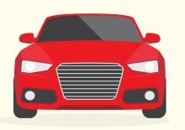
Exercício 10, Lista 13 - Compensação na curva da auto-estrada.
Em uma estrada, uma curva compensada em forma de arco de circunferência de raio R é projetada para ser realizada a uma velocidade ideal v_{i} = 64 km/h = 18 m/s. g = 9,8 m/s².
Esboce o diagrama de corpo livre de um automóvel nessa curva compensada, isto é, numa curva inclinada em um ângulo θ com a horizontal de forma que a parte interna está mais baixa que a externa.
curva
$$y$$
$$Equações:$$
$$em x: N sen θ=\frac{mv^{2}}{R} (i)$$
$$θ$$
$${\vec{N}}_{ }$$
$em y: N\cos{θ}=P (ii)$
$$θ$$
$$x$$
$${\vec{P}}_{ }$$

Slide 19
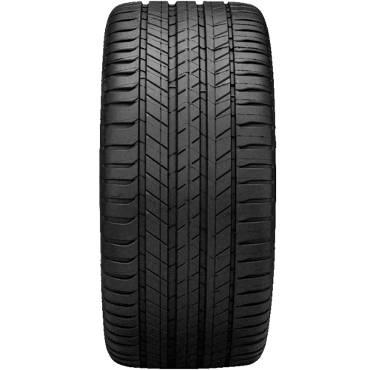
b) Se R = 120 m, determine o ângulo θ correto de inclinação da estrada
(em outras palavras, determine o ângulo de inclinação da pista
que permita realizar a curva mesmo sem atrito entre pneu e pista).
$$N sen θ=\frac{mv^{2}}{R} (i)$$
$$tg θ=\frac{v^{2}}{gR}$$
$$tg θ=\frac{{18}^{2}}{9,8×120}=0,27$$
$$θ=15^{o}$$
$N\cos{θ}=P (ii)$
c) Determine o coeficiente de atrito mínimo entre os pneus e a estrada que evitaria a derrapagem de um veículo àquela velocidade quando a pista em curva não fosse inclinada e sim completamente horizontal.
$$F_{at}=F_{centrípeta}=\frac{mv^{2}}{R}$$
Sem inclinação
$$N−mg=0$$
$$N=mg$$
$${\vec{N}}_{ }$$
$$\frac{mv^{2}}{R}≤μN=μmg$$
$$μ≥\frac{v^{2}}{gR}$$
$${\vec{F}}_{at}$$
$${|\vec{F}}_{at}|≤μN$$
$${\vec{P}}_{ }$$
$$μ≥\frac{{18}^{2}}{120×9,8}$$
Substituindo os valores
$$μ≥0,28$$

Slide 20
AVISOS
Ler HRK seções 5.3 e 5.4
Relatório 4 – entrega até 3ª, 23:59
Questionário 8 – aberto até sábado, 23:59
Próxima 5ª 10 hs: correção do ensaio para a 2ª prova

Slide 21
Até a próxima aula

